Slide 1

Express
讲师：李立超

Slide 2
简介
Express 是一个基于 Node.js 平台的极简、灵活的 web 应用开发框架，它提供一系列强大的特性，帮助你创建各种 Web 和移动设备应用。
Express 简单来说就是运行在Node 平台中的服务器模块，通过Express可以很容易的通过HTTP协议向用户返回静态或动态页面。
Express的特点:
精简、灵活、适合各种WEB应用程序

Slide 3
Express安装
安装并添加到项目依赖
安装不添加依赖

Slide 4
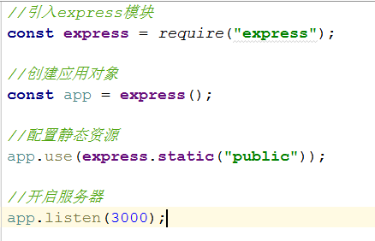
HelloWorld
创建项目，并向项目中添加public目录
在public目录下创建index.html
使用npm安装Express
npm install express
编写如下代码并执行
通过浏览器访问该地址
localhost:3000

Slide 5
路由（route）
路由是将请求（由 URL 和 HTTP 方法指定）路由到处理它们的代码去的一种机制
通过路由可以将浏览器发送的请求和Node中的函数进行关联，通过函数可以来获取用户发送的请求，或向用户返回响应。
路由是Express的根本，通过路由才可以在用户和服务器之间建立联系。

Slide 6
实现路由
可以将路由定义为两个部分：
第一部分：HTTP请求的方法（get或post）
第二部分：是URL中指定的路径
Express中提供了一些列函数，可以让我们很方便的实现路由：
app.<method>(path，callback)
语法method指的是HTTP请求方法，比如：
app.get()
app.post()
path指要通过回调函数来处理的URL地址
callback参数是应该处理该请求并把响应发回客户端的请求处理程序

Slide 7
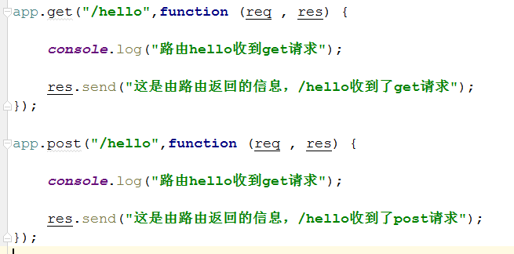
路由的实例

Slide 8
路由的运行流程
当Express服务器接收到一个HTTP请求时，它会查找已经为适当的HTTP方法和路径定义的路由
如果找到一个，Request和Response对象会被创建，并被传递给路由的回调函数
我们便可以通过Request对象读取请求，通过Response对象返回响应
Express中还提供了all()方法，可以处理两种请求。

Slide 9
Request对象
Request对象是路由回调函数中的第一个参数，代表了用户发送给服务器的请求信息
通过Request对象可以读取用户发送的请求包括URL地址中的查询字符串中的参数，和post请求的请求体中的参数。

Slide 10
Request的属性和方法
属性/方法 | 描述
originalUrl | 请求的原始地址
protocol | 协议字符串
ip | 请求的ip地址
path | 请求的URL的路径部分
host | 请求的主机名
method | 请求的方法
query | 请求的查询字符串
get(header) | 返回header的值的方法
headers | 请求头的对象形式

Slide 11
Response对象
Response对象是路由回调函数中的第二个参数，代表了服务器发送给用户的响应信息
通过Response对象可以设置响应报文中的各个内容，包括响应头和响应体。

Slide 12
Response的属性和方法
属性/方法 | 描述
getHeader(header) | 获取响应头
set(header,value) | 设置响应头
set(headerObj) | 设置响应头
res.send([body]) | 设置响应体
res.status(code) | 设置响应状态码
res.redirect([status,] path) | 重定向
res.sendFile(path [, options] [, fn]) | 发送文件
res.download(path [, filename] [, fn]) | 提供文件下载

Slide 13
中间件
Express提供的大部分功能是通过中间件函数完成的，这些中间件函数在Node.js收到请求的时点和发送响应的时点之间执行。
中间件（Middleware） 是一个函数，它可以访问请求对象（request object (req)）, 响应对象（response object (res)）, 和 web 应用中处于请求-响应循环流程中的中间件，一般被命名为 next 的变量。
中间件的定义
app.use(function(req , res , next){
//代码
});

Slide 14
中间件的作用
执行任何代码。
修改请求和响应对象。
终结请求-响应循环。
调用堆栈中的下一个中间件。

Slide 15


